Slide 1
SOBOTA
Kaj delam ob sobotah?

Slide 2
ZJUTRAJ
Vstanem ob 6.00, se oblečem in grem v hlev ob 7.00.
Ko končam v hlevu moram živalim dati jesti in piti.
Ko končam grem zajtrkovat, potem si pa najdem kaj za delati.

Slide 3
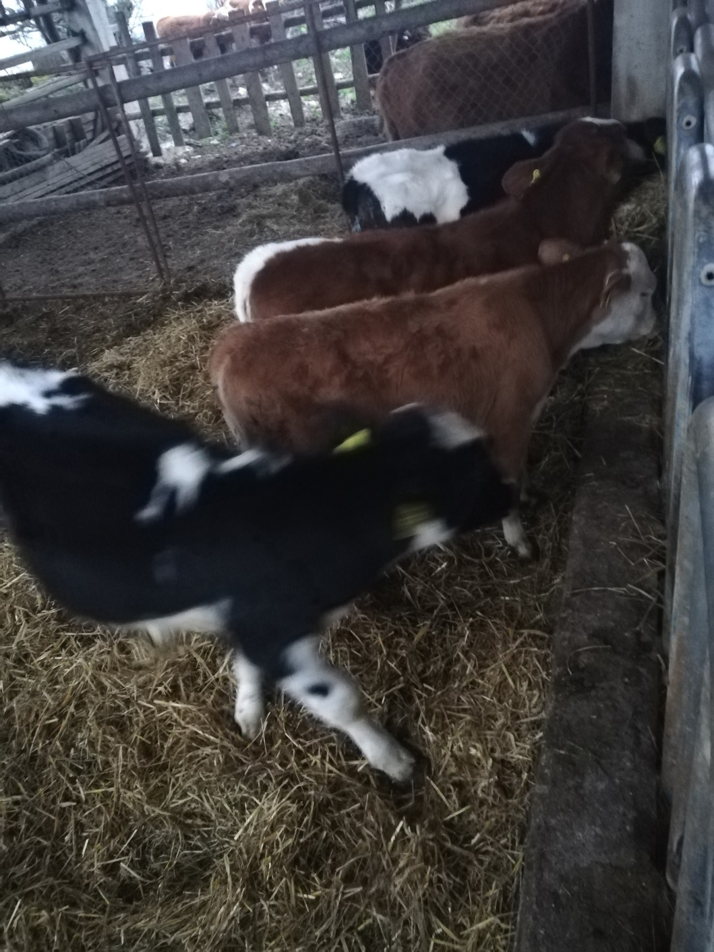
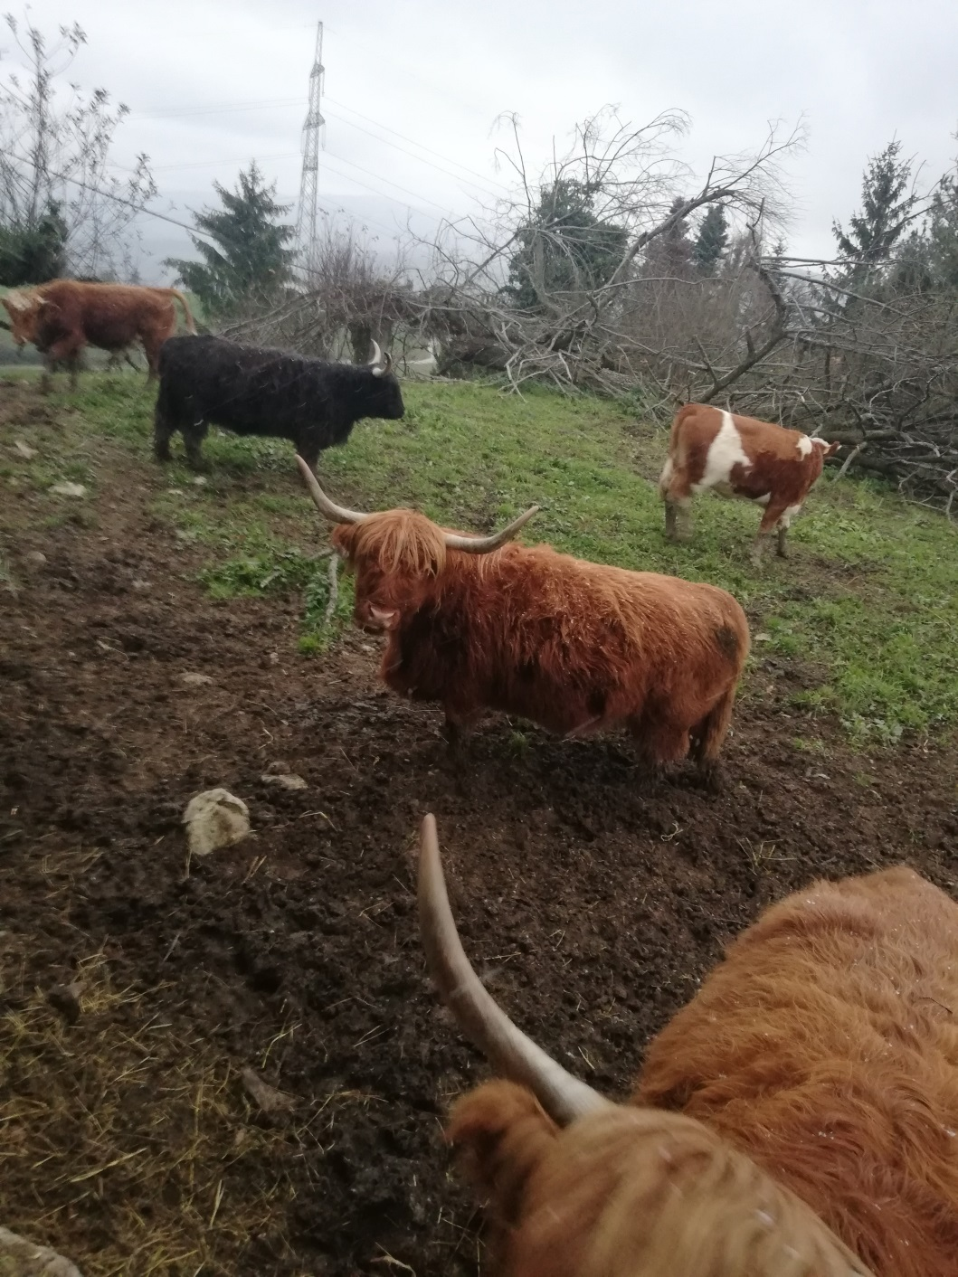

Slide 4
DOPOLDNE
Grem v gozd ali pa doma zlagam koruzo in naredim storže iz koruze.
Če je le treba, vozim tudi stroje, da pomagam očetu pri delu. Pomagam mu tudi v gozdu klati drva za prodajo in za kurjavo. Prodava tudi kakšno žival in ponje hodiva v Prekmurje. Tam jih tudi kupiva in tudi takrat smo zmenjeni, da prodamo žival, ki jih razvažava.
Ko posije sonce se iz naše hiše vidijo lepi hribi in GRAD BOGENŠPERK, ki ga imajo za turistični ogled.

Slide 5
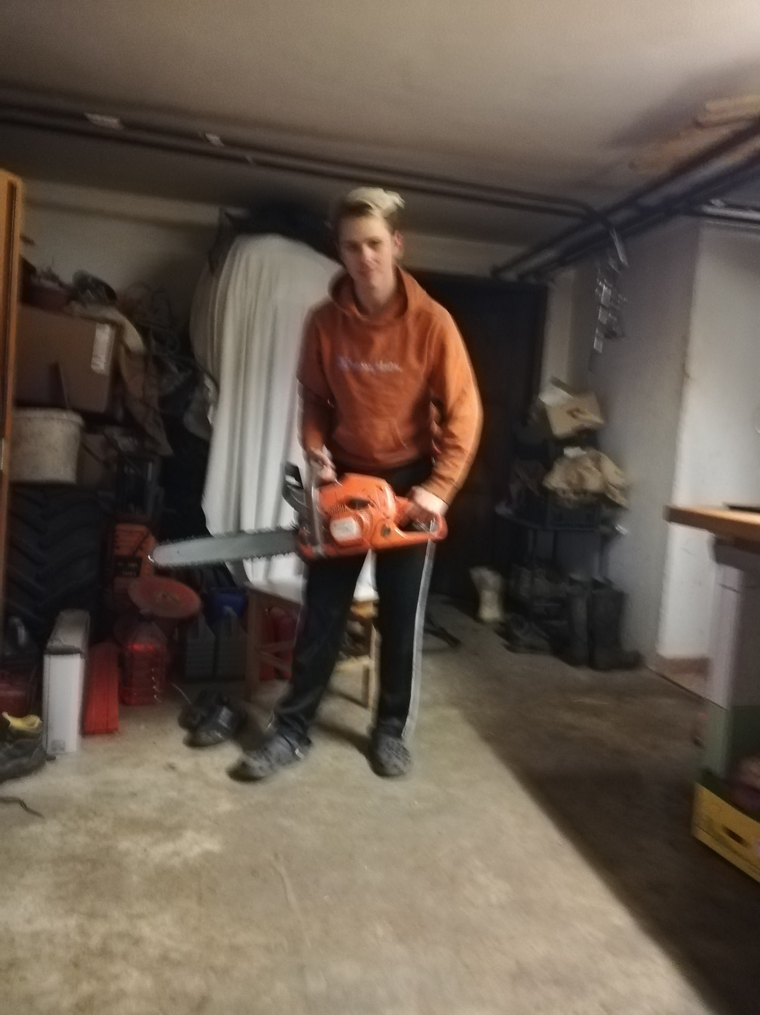
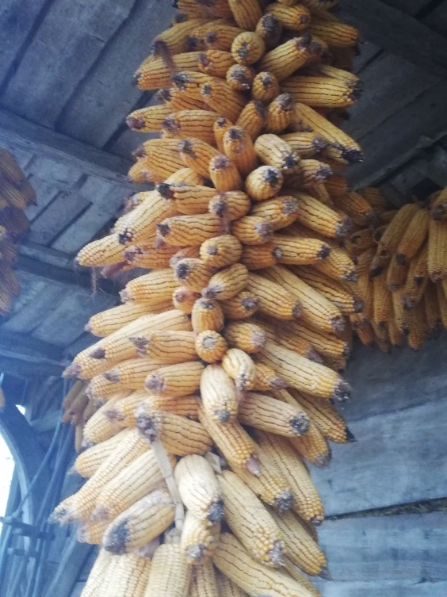
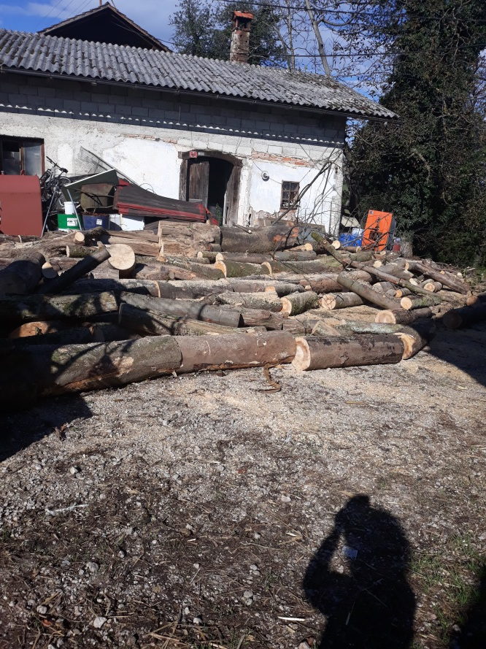

Slide 6
POPOLDNE
Imamo kosilo in po kosilu je treba iti spet delati v domači okolici.
Dvakrat na dan je treba iti v hlev. Večkrat moramo preveriti, da živali niso žejne ali lačne. Ob 16.00 gremo zopet v hlev in opravimo delo.
Če je treba nakosimo travo in kar takoj damo jesti, ker drugače se trava pokvari in ni dobra za živali.
Delamo tudi na vrtu in posadimo zelenjavo. Imamo tudi rože, da okrasijo okolico. Imamo tudi drevesa ki imajo različne sadeže na primer: češnje, jabolka, ringlo, slive in hruške. Hruške uporabljamo skuhamo šnopc in jabolka za sok.

Slide 7
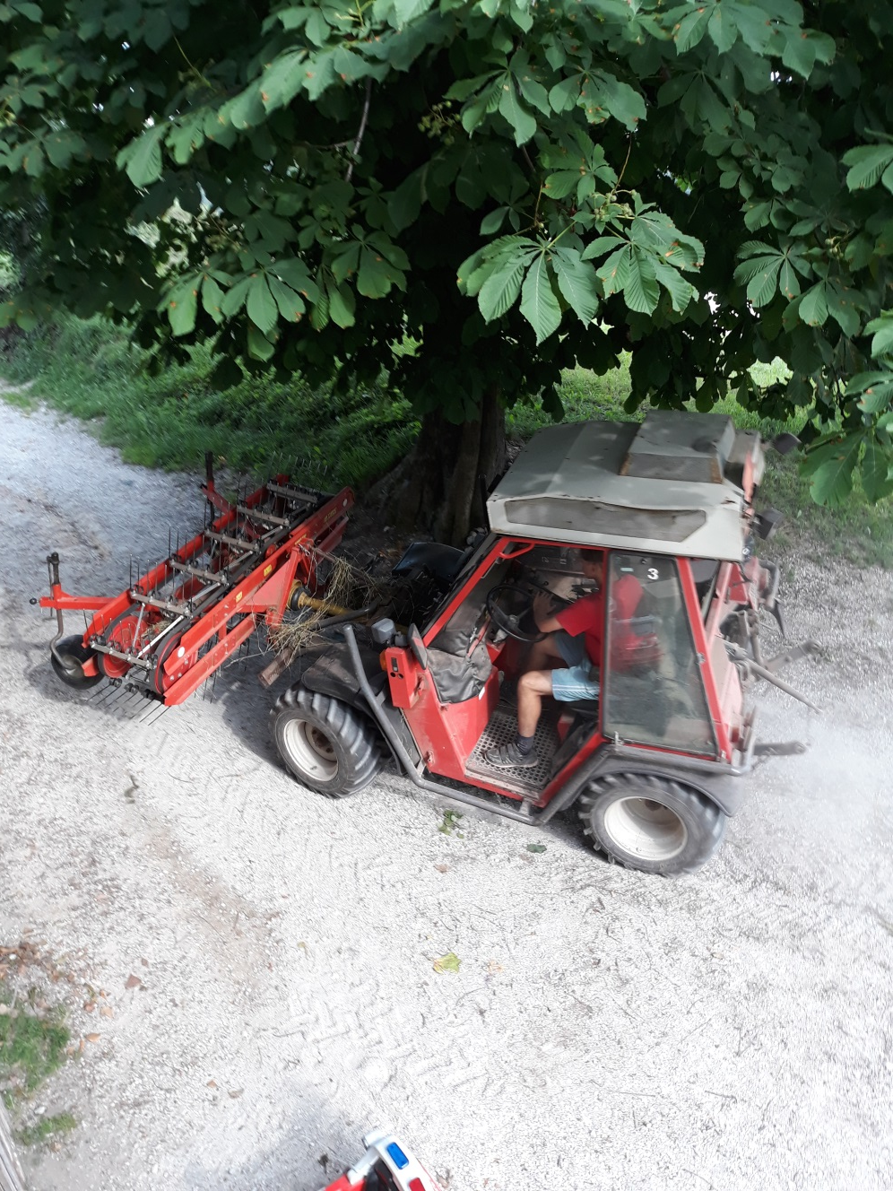
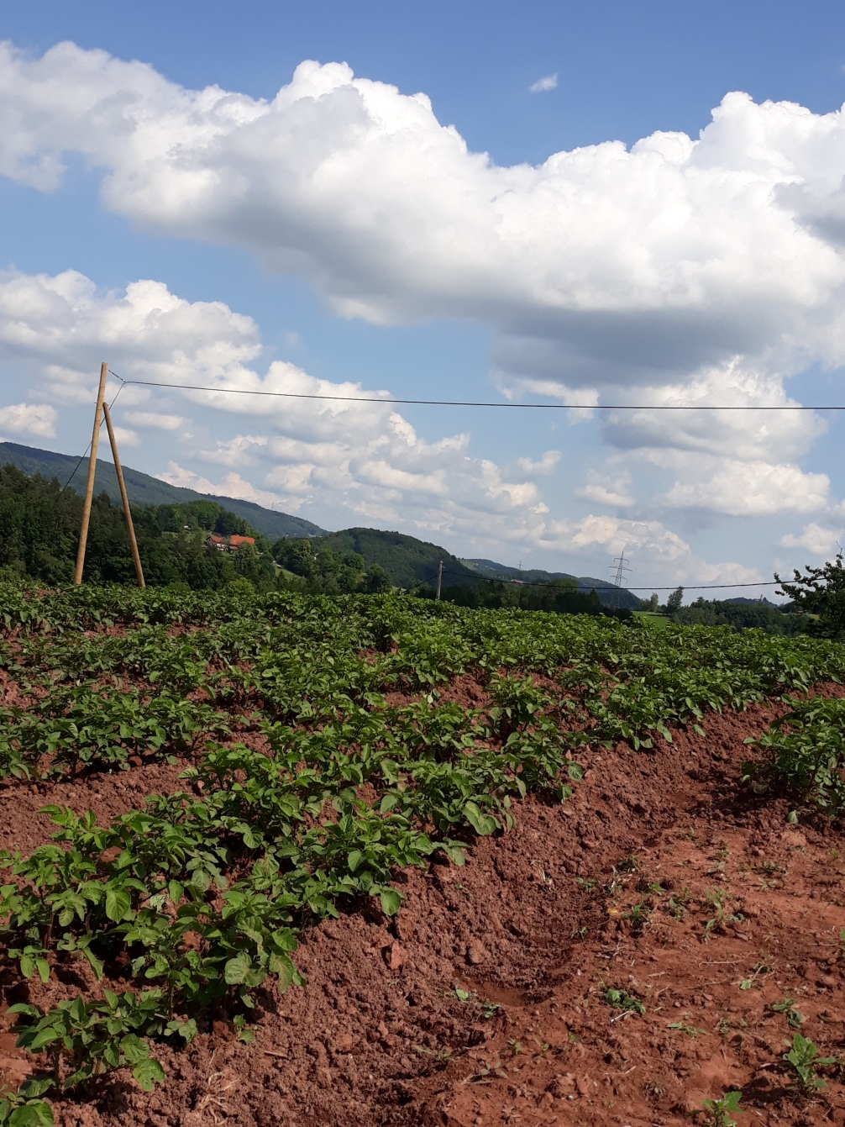

Slide 8
ZVEČER
Ko končamo z delom, je treba postoriti še kaj v domu. Delamo tisto kar se najde, drugače smo prosti.
Potem povečerjamo in se počasi pripravljamo na drugi dan.

Slide 9
